Slide 1
সবাইকে শুভেচ্ছা

Slide 2
শিক্ষক পরিচিতি
শামিমারা বেগম
সহকারী শিক্ষক
টাউন মডেল বালক সরকারি
প্রাথমিক বিদ্যালয়।
হবিগঞ্জ পৌরসভা,হবিগঞ্জ।

Slide 3
পাঠ পরিচিতি
শ্রেণিঃ পঞ্চম
বিষয়ঃ গণিত
পাঠের বিষয়ঃআয়ত ও বর্গ।

Slide 4
শিখনফল
আয়ত ও বর্গের আকৃতি অনুসারে পৃথক পৃথক সাজাতে পারবে।
আয়ত ও বর্গ আকঁতে পারবে।
আয়ত ও বর্গের বৈশিষ্ট সম্পর্কে জানবে এবং এদের পার্থক্য চিহ্নিত করতে পারবে।

Slide 5
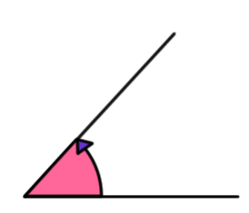
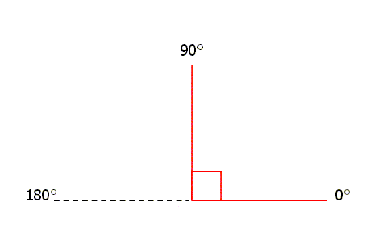
ছবি গুলো চিনে বল
সমকোণ
সুক্ষ্মকোণ
Notes:
পূর্ব জ্ঞান যাচাই করার জন্য প্রশ্ন করবো।

Slide 6
ব্লাক বোর্ড
চতুর্ভূজ আকৃতি

Slide 7
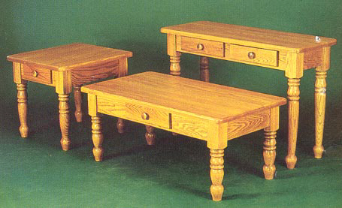
আকৃতি গুলো কে কি বলে?
Notes:
আকৃতি চিনে নাম বলবে

Slide 8
আজকের পাঠের বিষয় চতুর্ভূজ ( আয়ত ও বর্গ )

Slide 9
একটি বাহু
একটি বাহু
একটি বাহু
একটি বাহু
Notes:
চতুর্ভূজের চার বাহু শিক্ষার্থীদের হতে জেনে নিব

Slide 10
কোন পার্থক্য আছে কী?
Notes:
বাহু গলো আবদ্ধ না হলে চতুর্ভুজ হয়না বলতে পারবে।

Slide 11
আয়ত
ছবিটির বাহু দেখে কেমন মনে হচ্ছে?কোন বাহুর মধ্যে মিল আছে কি?
ছবিটির কোণ গুলো কেমন মনে হচ্ছে?
Notes:
দুজনে চিন্তা করে বলবে

Slide 12
বর্গ
ছবিটির বাহু দেখে কেমন মনে হচ্ছে?
ছবিটির কোণ গুলো কেমন মনে হচ্ছে?

Slide 13
ছবি গুলোর মধ্যে কোন আমিল খুজেঁ পাওয়া যায় কিনা দেখ।
Notes:
বাহু গুলোর মধ্যে সম্পর্ক জানতে চাইবো

Slide 14
চোখের আন্দাজে একটি করে আয়ত ওবর্গ আকঁ
Notes:
একক ভাবে

Slide 15
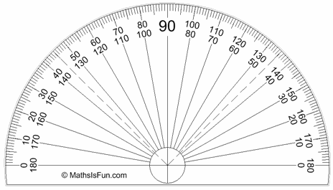
প্রয়োজনীয় উপকরণ
Notes:
বোর্ডে আয়ত ও বর্গ আকঁবো শিক্ষার্থীরা দেখবে,পরে দলীয় ভাবে আকঁবে।

Slide 16
দলীয় কাজ
আয়ত আঁক ও দু’টি করে বৈশিষ্ট লিখ
সবুজ দল
বর্গ আঁক ও দু’টি করে বৈশিষ্ট লিখ
নীল দল

Slide 17
মূল্যায়ন
১)আয়ত ও বর্গের মধ্যে মিল ও অমিল কোথায়?
২)বর্গের কোণ গুলো কি কোণ?
৩)আয়তের কোন কোন বাহুগুলো সমান?

Slide 18
ধন্যবাদ

